Slide 1
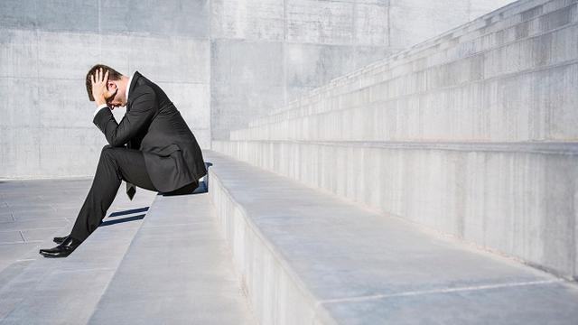
YESUS,
PENULIS Dan
PENYEMPURNA
IMAN KITA
Sekolah Sabat Pelajaran ke-11,
Triwulan I Tahun 2022

Slide 2
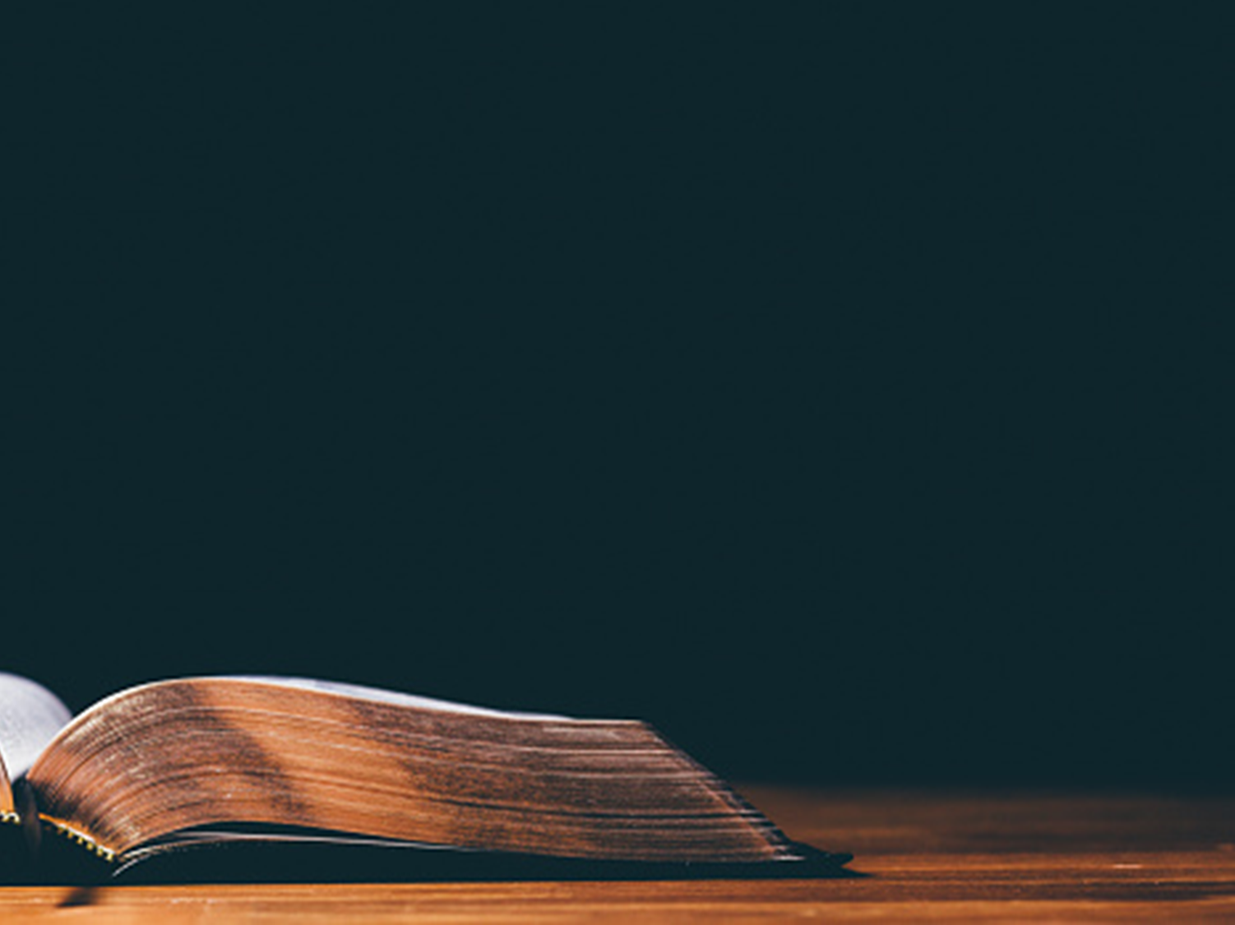
IBRANI 12:2
“Marilah kita melakukannya dengan mata yang tertuju kepada Yesus, yang memimpin kita dalam iman, dan yang membawa iman kita itu kepada kesempurnaan, yang dengan mengabaikan kehinaan tekun memikul salib ganti sukacita yang disediakan bagi Dia, yang sekarang duduk di sebelah kanan takhta Allah”.

Slide 3
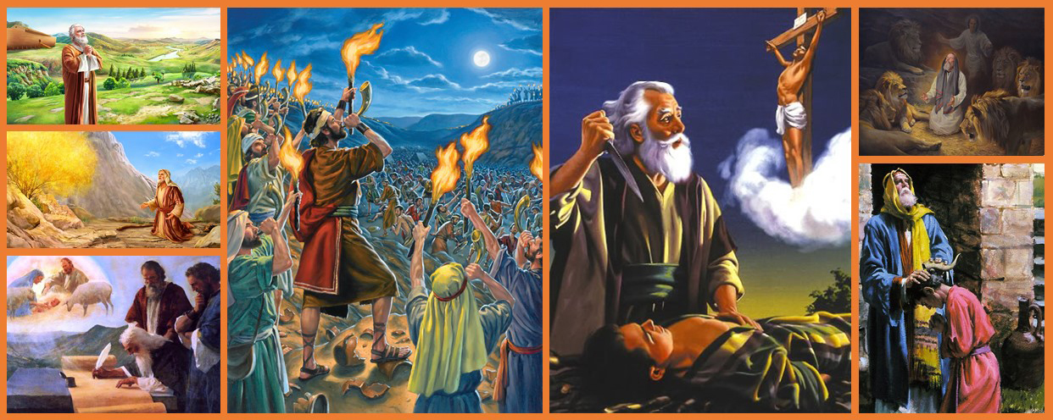
Di akhir khotbahnya, Paulus memperkenalkan tema yang menjadi pilar bagi orang percaya: iman.
Bagi dia definisi iman adalah: “Iman adalah dasar dari segala sesuatu yang kita harapkan dan bukti dari segala sesuatu yang tidak kita lihat.” (Ibrani 11:1)
Iman adalah persyaratan untuk “berkenan kepada Allah” (Ibr 11:6). Itu mendukung para pahlawan iman yang agung, pria dan wanita “dunia ini tidak layak bagi mereka.” (Ibr 11:38)
Di antara para pahlawan ini masih ada tempat untuk Anda.

Slide 4
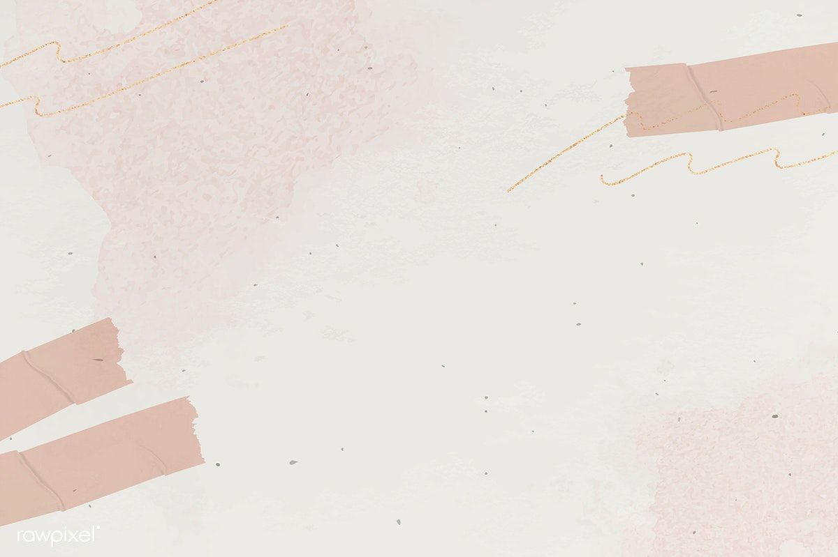
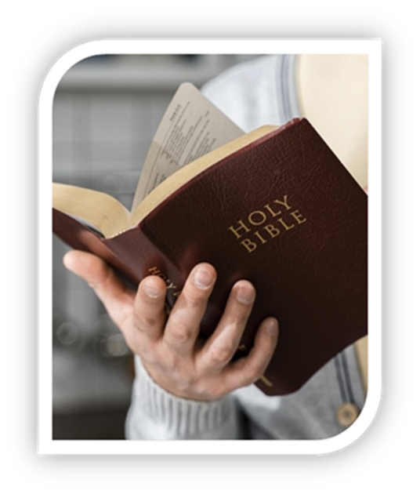
ORANG BENAR AKAN HIDUP OLEH IMAN Minggu, 6 Maret 2022
Ibrani 10:35-36
“Sebab itu janganlah kamu melepaskan kepercayaanmu, karena besar upah yang menantinya. Sebab kamu memerlukan ketekunan, supaya sesudah kamu melakukan kehendak Allah, kamu memperoleh apa yang dijanjikan itu”.

Slide 5
Ketekunan adalah karakteristik umat Allah di akhir zaman, tanpa ketekunan mereka tidak akan dapat menerima janji [Wahyu 13:10, Wahyu 14:12].
Petrus menuliskan bahwa ketekunan adalah iman yang bertumbuh
[2 Petrus 1:5-6].

Slide 6
Apa yang kita perlu pelajari dari hal hidup oleh iman dan penggenapan janji?
Kita perlu belajar dari sejarah iman generasi padang gurun bahwa karena kurang iman, mereka tidak dapat menerima apa yang dijanjikan [Ibrani 3:19]. Oleh karena itu orang percaya perlu berpegang teguh pada iman mereka [Ibrani 4:14, 10:23], dan orang percaya juga perlu melatih iman mereka jika ingin menerima janji [Ibrani 10:39].
1

Slide 7
Kita perlu belajar dari pertanyaan nabi Habakuk [Habakuk 1-2]. Ia bertanya mengapa Tuhan membiarkan orang jahat menindas orang benar sehingga mereka menderita. Tuhan merespon Habakuk dengan mengingatkannya bahwa akan ada selang waktu sebelum Tuhan bertindak, mereka perlu menunggu. Sementara waktu itu, nabipun perlu hidup dengan iman, perlu ketekunan dan iman pada yang tak terlihat, itulah yang dinyatakan di Ibrani 11 tentang pahlawan iman. Seperti Habakuk, kita hidup antara waktu janji dan waktu penggenapannya, kitab Ibrani katakan "Ia yang akan datang, sudah akan ada, tanpa menangguhkan kedatangan-Nya" [Ibrani 10:37] kita perlu bersabar.
2

Slide 8
Kita perlu belajar dari kesetiaan Yesus. Dia adalah pribadi yang benar, perwujudan iman yang menyenangkan Allah dan menyediakan kehidupan [Ibrani 10:5-10]. Dia telah datang untuk mati bagi kita [Ibrani 9:15-26], dan Dia pasti akan datang kembali pada waktu yang ditentukan [Ibrani 9:27,28; Ibrani 10:25].
Kesetiaan Tuhan pada janji-janji-Nya ini adalah yang utama, dan kesetiaan-Nya menghasilkan, iman dan kesetiaan kita.
3

Slide 9
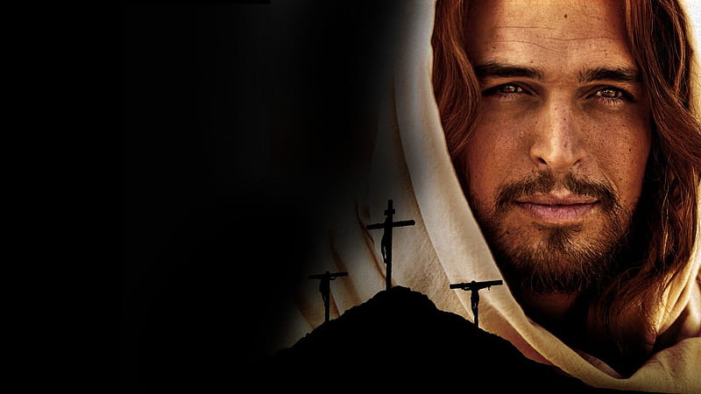
Karena Tuhan tetap setia pada janji-janji-Nya [2 Timotius 2:13), orang benar, sebagai tanggapan atas kesetiaan Tuhan, akan tetap setia juga. Itulah sebabnya orang benar akan hidup oleh iman karena kesetiaan Yesus.

Slide 10
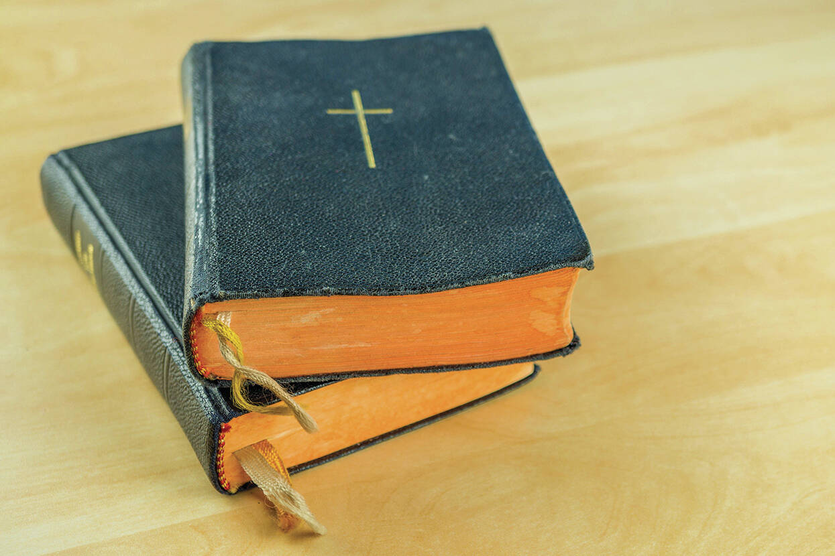
OLEH IMAN ABRAHAM Senin, 7 Maret 2022
Ibrani 11:1-3
Iman adalah dasar dari segala sesuatu yang kita harapkan dan bukti dari segala sesuatu yang tidak kita lihat. Sebab oleh imanlah telah diberikan kesaksian kepada nenek moyang kita. Karena iman kita mengerti, bahwa alam semesta telah dijadikan oleh firman Allah, sehingga apa yang kita lihat telah terjadi dari apa yang tidak dapat kita lihat.

Slide 11
Tindakan iman Abraham saat diminta untuk mempersembahkan Ishak sebagai korban bakaran secara khusus memberi petunjuk kepada kita tentang sifat iman yang sejati.

Slide 12
Seperti apakah kehidupan iman sejati Abraham yang dapat kita pelajari? Ibrani 11:8-19
Dari sebuah INSTRUKSI: Tuhan meminta Abraham mempersembahkan Ishak sebagai korban bakaran, namun istruksi ini nampaknya kontradiksi di pihak Allah sebab, Ismael anak sulung Abraham dan ibunya telah diusir untuk meninggalkan rumah tangga Abraham. Kemudian dalam Kejadian 21:12 Tuhan mengatakan bahwa yang disebut keturunan Abraham adalah yang berasal dari Ishak. Sementara Tuhan meminta Abraham mempersembahkan Ishak sebagai korban bakaran.
1

Slide 13
Sebuah HARAPAN TANPA DASAR: Abraham membuat pilihan untuk menjalankan instruksi Tuhan sebab ia berkeyakinan bahwa Tuhan akan membangkitkan Ishak setelah ia mempersembahkannya. Hal Ini luar biasa karena tidak ada kisah orang yang dibangkitkan sebelumnya. Disadari sepenuhnya bahwa Ishak ini lahir dari ibunya yang mandul dan sudah lanjut usia yang disebut "telah mati pucuk", namun Abraham percaya "sekalipun tidak ada dasar untuk berharap, namun Abraham berharap juga dan percaya, bahwa ia akan menjadi bapa banyak bangsa" karena ia percaya bahwa Allah "menghidupkan orang mati dan yang menjadikan dengan firman-Nya apa yang tidak ada menjadi ada"
[Roma 4:17-20].
2

Slide 14
Melihat sebuah ISYARAT: Abraham pastilah sampai pada kesimpulan bahwa jika Tuhan dalam arti tertentu telah memberikan hidup kepada Ishak dari antara orang mati, maka Tuhan pasti dapat melakukannya lagi. Dari pimpinan Tuhan di masa lalu, Abraham melihat isyarat tentang apa yang Tuhan dapat lakukan di masa depan.
3

Slide 15
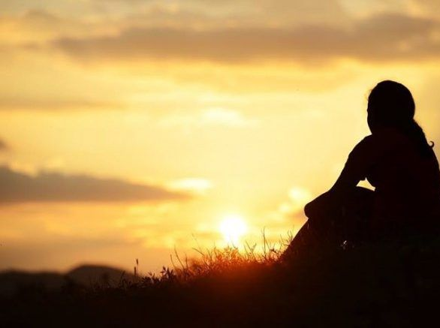
Bila kita merenungkan bagaimana Tuhan telah memimpin hidup kita di masa lalu, maka itu akan sangat menolong kita dalam mempertahankan iman dan kepercayaan kita kepada-Nya di masa kini.

Slide 16
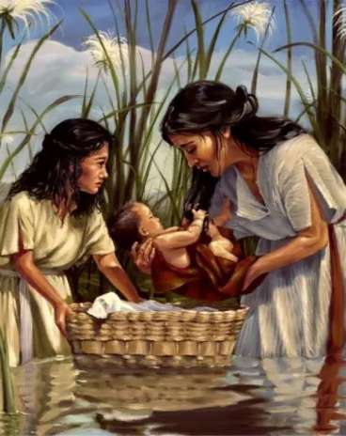
MUSA : PERCAYA PADA YANG TIDAK KELIHATAN Selasa, 8 Maret 2022
Kehidupan Musa diperkenalkan dan diakhiri dengan dua tindakan iman yang besar:
Tindakan orang tuanya menyembunyikan Musa ketika dia lahir, karena "mereka tidak takut akan perintah raja" [Ibrani 11: 2 3].
Tindakan Musa yang paling penting adalah, bahwa dia "menolak disebut anak putri Firaun" [Ibrani 11: 24]. Sebagai anak putri Firaun, Musa dipersiapkan untuk menjadi Firaun berikutnya. Namun, Musa rela meninggalkan kemungkinan menjadi penguasa bangsa yang paling berkuasa pada saat itu. Paulus menuliskan bahwa Musa meninggalkan Mesir, karena ia "tidak takut akan murka raja" [Ibrani 11: 27].

Slide 17
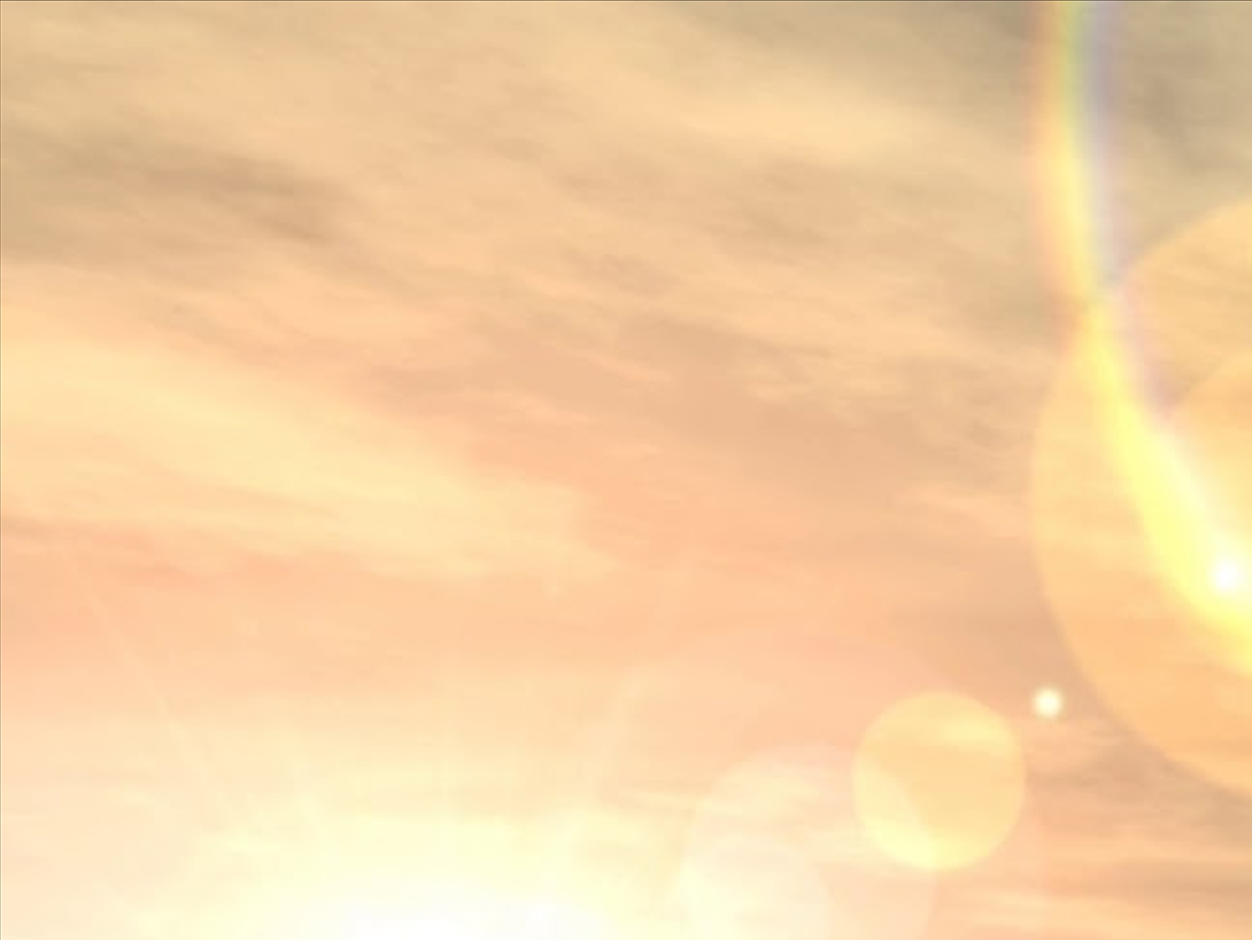
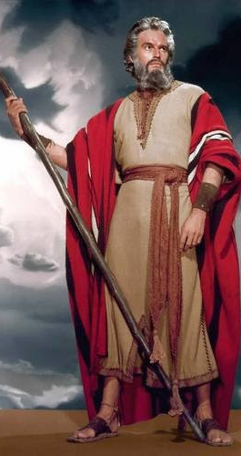
Kebesaran Musa adalah bahwa ia mampu melihat melampaui janji-janji raja Mesir dan melihat ke arah yang tidak kelihatan, yaitu janji-janji Tuhan. Kitab Ibrani mengatakan kuncinya adalah bahwa pandangan Musa tertuju pada "upah", bukan pada kekayaan Mesir. Upah ini adalah upah yang sama yang disebutkan dalam Ibrani 10: 35, yang telah dijanjikan Tuhan kepada semua orang yang percaya kepada-Nya.

Slide 18
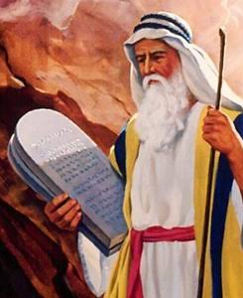
Kisah iman Musa ini menjadi pelajaran yang bergema kuat di hati pembaca kitab Ibrani sebab mereka juga telah menanggung celaan dan hinaan karena iman mereka kepada Kristus. Mereka juga telah menderita dan kehilangan harta benda mereka [Ibrani 10: 32-34]. Beberapa di antara mereka berada di penjara [Ibrani 13:3].
Musa memilih untuk menderita dengan umat Tuhan, menukar kekayaan Mesir dengan menanggung penghinaan yang terkait dengan Kristus karena dia percaya bahwa upah Kristus lebih besar daripada apa pun yang dapat ditawarkan Mesir [Ibrani 11:24-27].

Slide 19
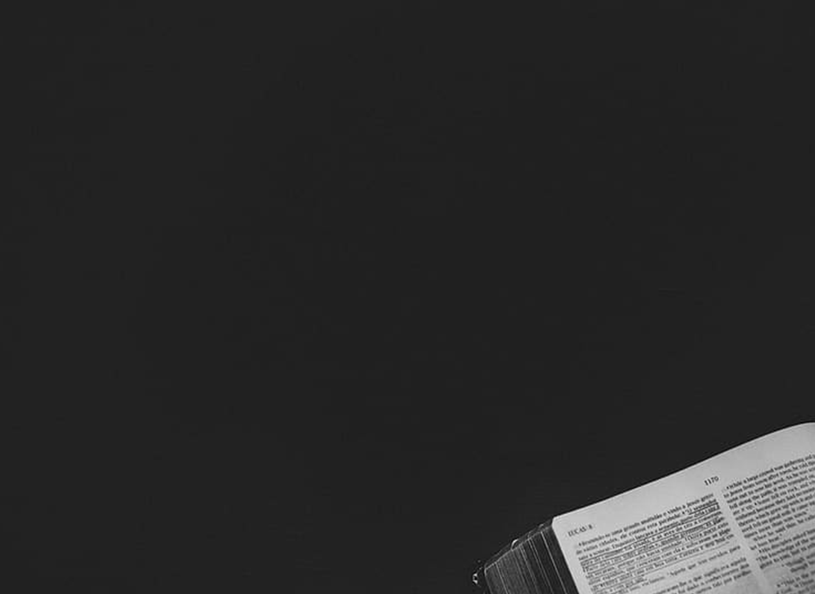
Iman Musa menjangkau sesuatu yang ia belum lihat, ia sungguh percaya akan hal itu dan ia setia, ia tidak mundur walau menanggung banyak derita. Musa setia sampai akhir dan ia telah memperoleh upah dari apa yang ia telah imani. Bagaimana dengan kita?
Ibrani 10:35-36
Sebab itu janganlah kamu melepaskan kepercayaanmu, karena besar upah yang menantinya. Sebab kamu memerlukan ketekunan, supaya sesudah kamu melakukan kehendak Allah, kamu memperoleh apa yang dijanjikan itu.

Slide 20
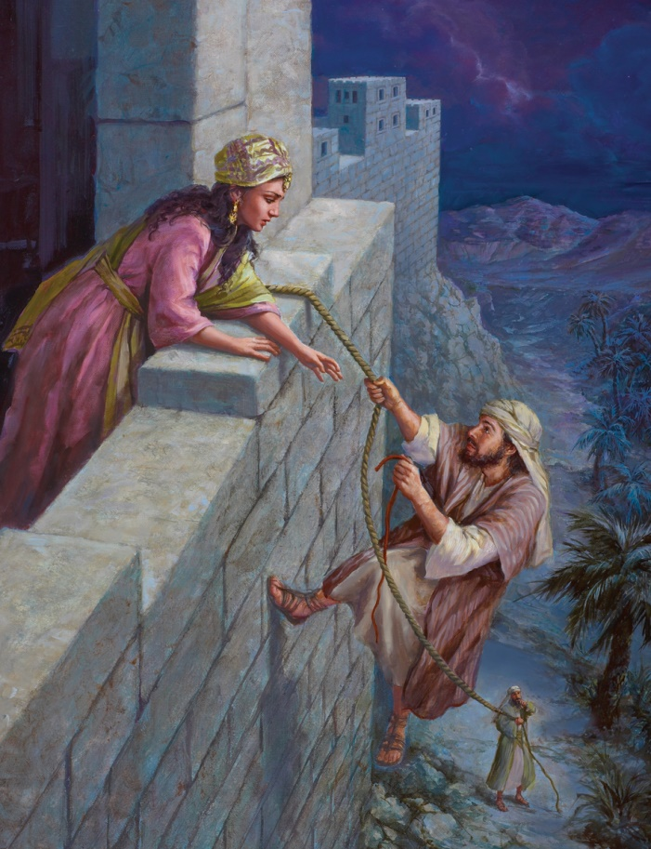
KARENA IMAN RAHAB DAN LAINNYA Rabu, 9 Maret 2022
Ibrani 11:31
“Karena iman maka Rahab, perempuan sundal itu, tidak turut binasa bersama-sama dengan orang-orang durhaka, karena ia telah menyambut pengintai-pengintai itu dengan baik”.

Slide 21
Siapakah Rahab ?
Dia adalah seorang perempuan sundal yang tinggal di kota Yerikho [Yosua 2].
Dia menyelamatkan 2 orang pengintai Israel yang dikejar oleh tentara Yerikho. Sebagai balasannya ia diselamatkan dari kehancuran kota Yerikho, dan di kemudian hari dia menjadi bagian dari warga Israel [Yosua 2:6,17,22-24].
Dia adalah juga istri dari Salmon dan ibu dari Boas yang menjadi nenek moyang Daud yang muncul dalam silsilah di Matius 1.

Slide 22
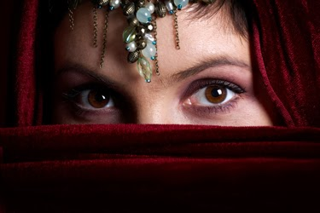
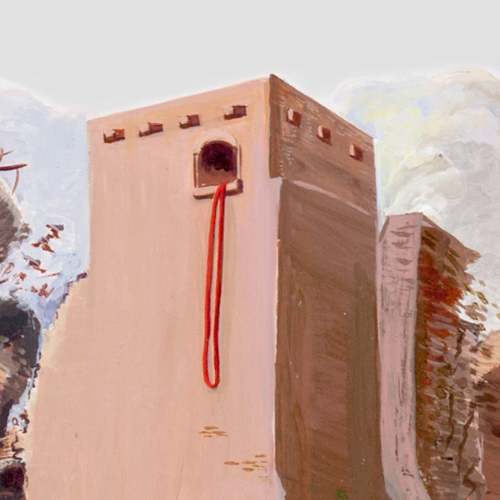
Dalam kitab Ibrani Rahab adalah salah satu dari dua tokoh iman yang namanya didaftarkan.
Rahab juga menjadi pusat tematik dan klimaks dari Ibrani 11. Paulus menulis tentang keruntuhan kota Yerikho, namun melewatkan nama Yosua sebagai pemimpin yang menggantikan Musa, dan langsung mencantumkan Rahab sebagai tokoh iman berikutnya. Itu berarti iman Rahab penting untuk diperhitungkan.

Slide 23
Mengapa Rahab disebut sebagai salah satu tokoh iman?
1
Perbuatan iman Rahab adalah bahwa dia mendengar, percaya, dan taat, meskipun dia tidak melihat.
2
Dia tidak melihat tulah-tulah di Mesir, atau pembebasan di Laut Merah, atau air mengalir dari batu, atau roti turun dari surga; namun, dia percaya.
3
Dia adalah teladan yang baik bagi para pendengar Ibrani, yang tidak mendengar Yesus berkhotbah atau melihat Dia melakukan mukjizat, dan bagi kita juga, yang tidak melihat hal-hal ini, namun percaya.

Slide 24
Ellen G. White, Daughters of God, hlm. 35
Rahab adalah seorang pelacur yang tinggal di tembok Yerikho. Dia menyembunyikan dua mata-mata Israel yang dikirim untuk memeriksa pertahanan kota itu.
Karena kebaikannya kepada mereka, dan pernyataan keyakinannya kepada Tuhan, mata-mata itu berjanji bahwa nyawa Rahab dan keluarganya akan selamat ketika serangan itu datang ke Yerikho.

Slide 25
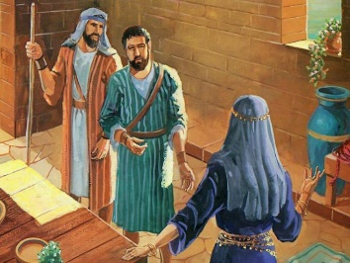
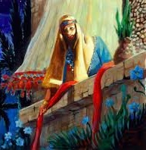
Di samping Rahab, Paulus juga mendaftarkan sejumlah peristiwa dan tokoh-tokoh iman lainnya, namun tidak membuat rinciannya [Ibrani 11:35-40].
Namun semua mengajarkan untuk tetap percaya sekalipun belum melihat upah dan tidak ada alasan untuk tidak percaya.

Slide 26
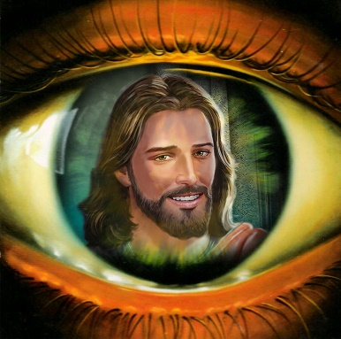
YESUS, PENULIS DAN PENYEMPURNA IMAN KITA Kamis, 10 Maret 2022
Ibrani 12:2
Marilah kita melakukannya dengan mata yang tertuju kepada Yesus, yang memimpin kita dalam iman, dan yang membawa iman kita itu kepada kesempurnaan, yang dengan mengabaikan kehinaan tekun memikul salib ganti sukacita yang disediakan bagi Dia, yang sekarang duduk di sebelah kanan takhta Allah.

Slide 27
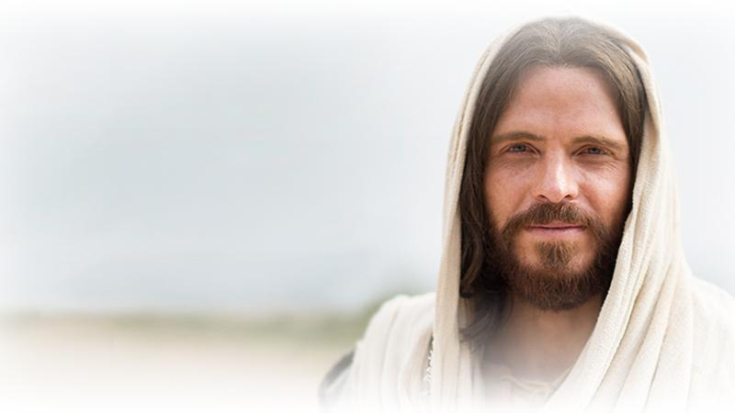
YESUS adalah pemimpin kita dalam iman [PENULIS iman] dan yang membawa iman kita kepada kesempurnaan [PENYEMPURNA iman], itu berarti bahwa Yesus adalah Seorang yang membuat iman menjadi mungkin dan adalah teladan yang secara sempurna mewujudkan apa itu hidup beriman.
Bersama Yesus, iman telah mencapai ekspresi yang sempurna.

Slide 28
Tiga pengertian tentang Yesus sebagai penulis atau pendiri atau pelopor dari iman, yaitu :
Yesus adalah satu-satunya yang menyelesaikan perlombaan dalam arti sepenuhnya. Yang lain yang dibicarakan di pasal sebelumnya belum mencapai tujuan mereka [Ibrani 11:39,40]. Yesus telah memasuki perhentian Tuhan di surga dan duduk di sebelah kanan Bapa. Kita, bersama dengan orang lain, akan memerintah bersama Yesus di masa depan [Wahyu 20:4].
Kehidupan Yesus yang sempurna yang memungkinkan setiap orang percaya untuk berlomba [Ibrani 10: 5-14]. Jika Yesus tidak datang, perlombaan semua orang percaya akan sia-sia adanya.
Yesus adalah alasan kita memiliki iman. Sebagaimana satu dengan Tuhan, Dia mengungkapkan kesetiaan Tuhan kepada kita. Tuhan tidak pernah menyerah dalam upaya-Nya untuk menyelamatkan kita, dan itulah sebabnya kita akan mencapai upah pada akhirnya jika kita tidak menyerah. Yesus berlari dengan kesabaran dan tetap setia, bahkan ketika kita tidak setia (2 Timotius 2:13]. Iman kita hanyalah tanggapan atas kesetiaan-Nya.

Slide 29
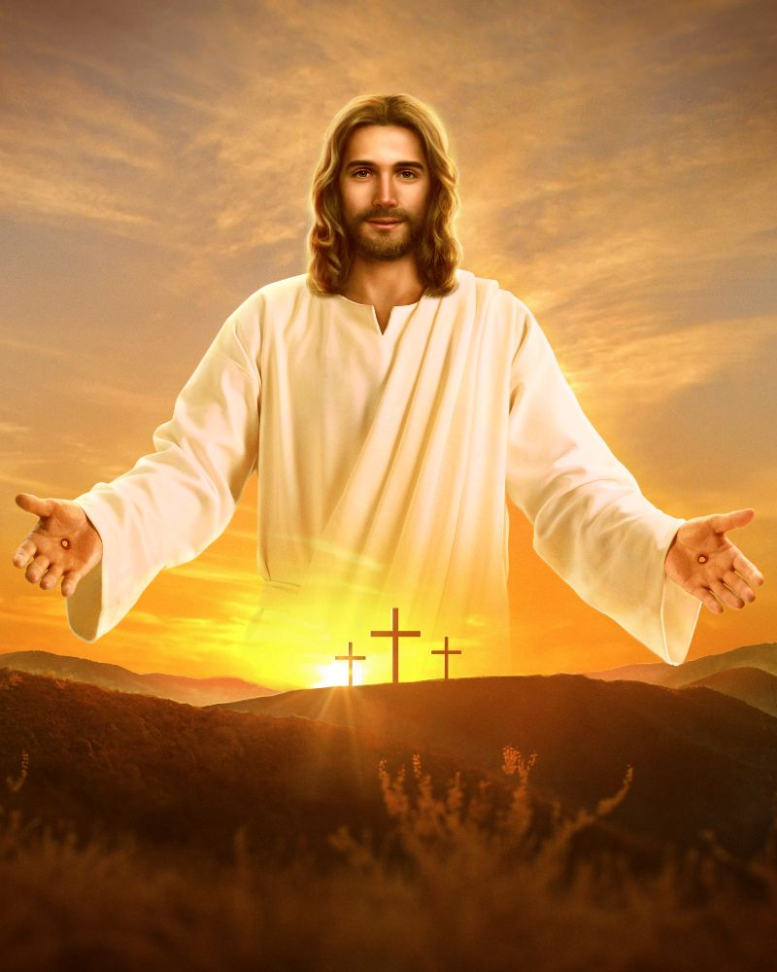
Bagaimana caranya Yesus menjadi penyempurna iman kita?
Yesus dengan sempurna memberikan contoh bagaimana perlombaan iman dijalankan.
Dia mengesampingkan setiap beban dengan menyerahkan segalanya untuk kita [Filipi 2: 5-8].
Dia tidak pernah berdosa, selamanya.
Yesus memegang teguh pandangan-Nya pada upah, yang merupakan sukacita yang disediakan di hadapan-Nya, yaitu melihat umat manusia ditebus oleh kasih karunia-Nya.
Dia memikul kesalahpahaman dan makian; Dia mengalahkan kehinaan salib [Ibrani 12: 2,3].

Slide 30
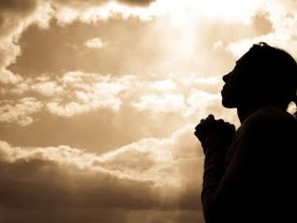
Meskipun kita tidak pernah dapat mencapai apa yang Yesus lakukan dengan kekuatan kita sendiri, kita memiliki teladan Yesus yang sempurna di hadapan kita, dan dengan iman kepada-Nya, dan dengan tetap memandang-Nya seperti para pendahulu kita, kita terus maju dalam iman, percaya pada janji-janji-Nya akan upah besar yang menanti.

Slide 31
Ketekunan adalah IMAN yang bertumbuh dan orang benar akan hidup oleh iman karena kesetiaan Yesus.
Tindakan iman Abraham saat diminta untuk mempersembahkan Ishak sebagai korban bakaran secara khusus memberi petunjuk kepada kita tentang sifat iman yang sejati.
Iman Musa menjangkau sesuatu yang ia belum lihat, ia sungguh percaya akan hal itu dan ia setia, ia tidak mundur walau menanggung banyak derita.
Iman Rahab mengajarkan untuk tetap percaya sekalipun belum melihat upah dan tidak ada alasan untuk tidak percaya.
Yesus adalah Seorang yang membuat iman menjadi mungkin dan adalah teladan yang secara sempurna mewujudkan apa itu hidup beriman.

